Slide 1


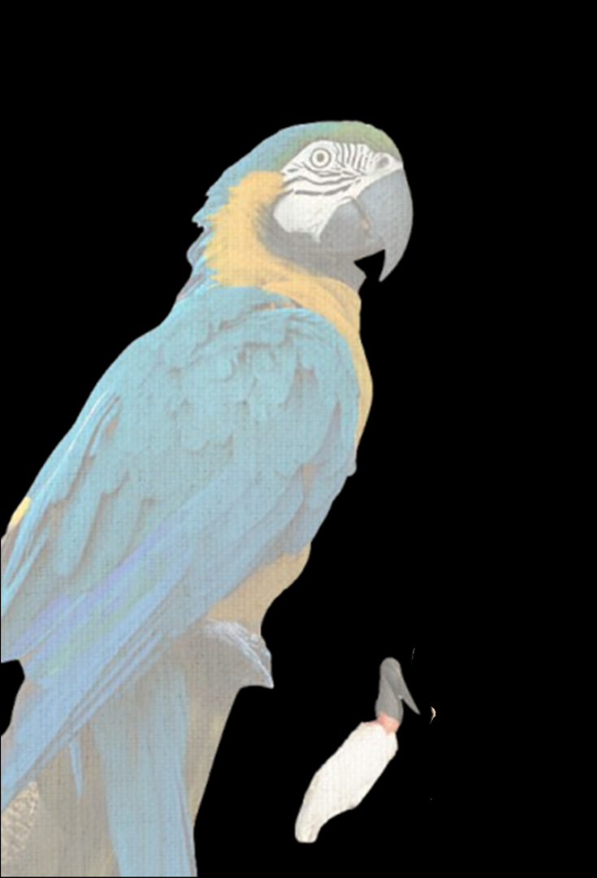

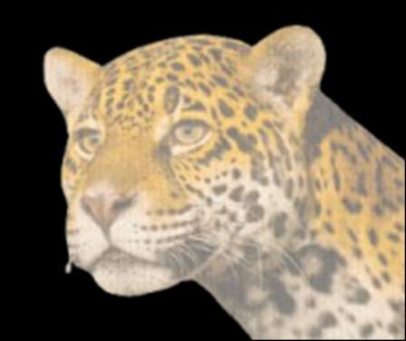
Autor
Instituição
E-mail
TÍTULO
INTRODUÇÃO
Texto texto texto texto texto texto texto texto texto texto texto texto texto texto texto texto texto texto texto texto texto texto texto texto texto texto texto texto texto texto texto texto texto texto texto texto texto texto texto texto texto texto texto texto texto texto texto texto texto texto texto texto texto texto texto texto texto texto texto texto texto texto texto texto texto texto texto texto texto texto texto texto texto texto texto texto texto texto texto texto texto texto
METODOLOGIA
Texto texto texto texto texto texto texto texto texto texto texto texto texto texto texto texto texto texto texto texto texto texto texto texto texto texto texto texto texto texto texto texto texto (SOARES; VIER, 2017).
Texto texto texto texto texto texto texto texto texto texto texto texto texto texto texto texto texto texto texto texto texto texto texto texto texto texto texto texto texto texto texto texto texto
RESULTADOS E DISCUSSÕES
Texto texto texto texto texto texto texto texto texto texto texto texto texto texto texto texto texto texto texto texto texto texto texto texto texto texto texto texto texto texto texto texto texto texto texto texto texto texto texto texto texto texto texto texto texto texto texto texto texto texto texto texto texto texto texto texto texto texto texto texto texto texto texto texto texto texto texto texto texto texto texto texto
Quadro 1: Modalidades de trabalhos aceitos pela XIII CNMEM
Modalidade | Número de laudas
Comunicação Científica (CC) | Entre 10 e 15
Relato de Experiência (RE) | Entre 8 e 12
Pôster (PO) | Entre 4 e 6
Fonte:
Texto texto texto texto texto texto texto texto texto texto texto texto texto texto texto texto texto texto texto texto texto texto texto texto texto texto texto texto texto texto texto texto texto texto texto texto texto texto texto texto texto texto texto texto texto texto texto
Figura 1: Logo da XIII CNMEM
REFERÊNCIAS
ALRØ, H; SKOVSMOSE, O. Diálogo e Aprendizagem em Educação Matemática. 2. ed. Minas Gerais: Autêntica Editora, 2006.
ENGESTRÖM, Y. Expansive learning at work: toward an activity theoretical reconceptualization. Journal of Education and Work, v.14, n.1, p.133-156, 2001.
SOARES, D. S.; VIER, G. Students’ dialogues in study of the Definite Integral based on analysis of physical model with technology. In: Delta Conference, 11, Gramado, RS. Proceedings…
Gramado: Univates, 2017. 1-21.
Fonte:

